Slide 1

Notes:
1

Slide 2

Notes:
2

Slide 3
Pet bath rack
Tim
2021-07-12
Notes:
3

Slide 4

Pet bath rack
Database：
Duyan：https://www.uyanip.com/
Keywords：
Pet，bath，reaction
Search patent scope：
Invention patent, Utility model patent, Appearance patent
Search Results：
52 pieces of data. After removing the invalid， remain 36 pieces

Slide 5
Pet bath rack
No | Patent No | Patent Title | No | Patent No | Patent Title
1 | CN202010337158.3 | 宠物吹风机 | 11 | CN201821809419.1 | 带有清洗功能的宠物进出门
2 | CN201710901406.0 | 宠物毛发自动烘干装置 | 12 | CN201721615755.8 | 一种自助式宠物清洗机
3 | CN202010434313.3 | 宠物吹风机 | 13 | CN201711216179.4 | 一种自助式宠物清洗机
4 | CN202021437226.5 | 智能恒温宠物窝 | 14 | CN201810609245.2 | 离心式防护型吹风机
5 | CN202021901949.6 | 一种新型宠物吹风机 | 15 | CN202020457395.9 | 一种智能共享宠物寄存柜
6 | CN201921149537.9 | 宠物烘干拉毛一体机 | 16 | CN202010260099.4 | 一种智能宠物窝
7 | CN201911389600.0 | 一种宠物寄存装置 | 17 | CN201821519163.0 | 一种全自动宠物洗澡及吹干机
8 | CN202020457405.9 | 一种智能共享宠物寄存柜控制系统的硬件结构 | 18 | CN202010117623.2 | 一种宠物用自动洗浴干燥一体机
9 | CN201521013553.7 | 一种智能宠物烘干机 | 19 | CN201811084310.0 | 一种全自动宠物洗澡及吹干机
10 | CN201510900704.9 | 一种智能宠物烘干机 | 20 | CN201910758479.8 | 一种智能宠物笼

Slide 6
Pet bath rack
No | Patent No | Patent Title | No | Patent No | Patent Title
21 | CN201811496255.6 | 宠物清洗机以及宠物清洗方法 | 31 | CN202021036517.3 | 一种肉干加工专用的新型热风循环烘干机
22 | CN202020271445.4 | 一种宠物烘干箱 | 32 | CN201811103115.8 | 基于智能手机的车内情况监控提醒装置
23 | CN202020208007.3 | 一种宠物用自动洗浴干燥一体机 | 33 | CN201310747899.9 | 自动毛发干燥机
24 | CN202021518606.1 | 一种宠物运输周转箱 | 34 | CN202011490514.1 | 车载空调箱净化装置及净化方法
25 | CN201910327670.7 | 宠物用烘干护理机 | 35 | CN201821449355.9 | 定位物件的装置
26 | CN201822023339.X | 多功能动物清洗雾化装置 | 36 | CN201811032686.7 | 用于帮助阿尔茨海默病患者定位物件的装置和方法
27 | CN201810937628.2 | 多功能全自动宠物喂食机及控量喂食方法
28 | CN201910840373.2 | 宠物洗浴机及其控制方法
29 | CN201921491198.2 | 一种自助式宠物清洁机
30 | CN201811102078.9 | 用于监控车内情况的装置

Slide 7
Pet bath rack
1、 各公司、申请人专利数量相差不多，国内没有宠物洗澡感应吹风架特别强势的企业。
2、专利数量两个的申请人多为同一个专利同时申请实用新型和发明专利；

Slide 8
Pet bath rack

Slide 9
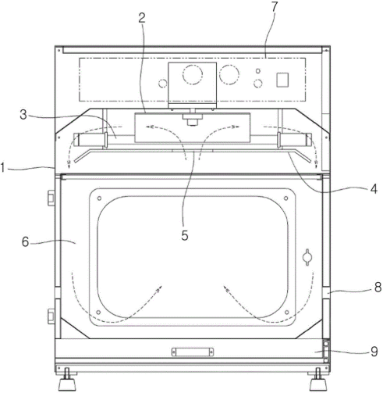
宠物吹风机
CN202010337158.3
Applicants: 福库电子株式会社
Inventors: 申有珍, 金起德, 赵镛根
Application Time: 2020-04-26
Legal status: under review
Patent type: Invention
The current obligee: 福库电子株式会社
Abstract：
本发明提供一种宠物吹风机，以改善舒适性及吹干效率，其包括：壳体部，其与外部分开地形成有收放空间，该收放空间在内部收放宠物；及驱动部，其将加热的混合空气供给到上述收放空间侧，并包括：加热器，其对空气进行加热；排风扇，其将上述收放空间的内部空气和外部空气混合来向上述壳体侧送出，并且该宠物吹风机选择性地包括：第1温度传感器，其分开配置于上述加热器的上侧；及控制单元，其根据通过上述第1温度传感器检测的温度来控制电源的断路

Slide 10
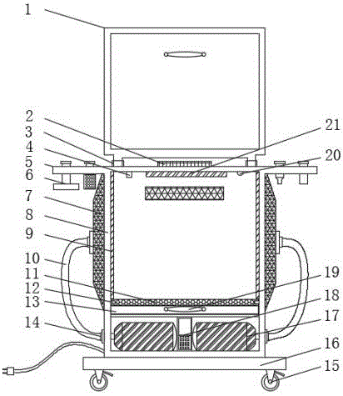
宠物毛发自动烘干装置
CN201710901406.0
Applicants: 德清县雷甸镇米乐宠物用品厂
Inventors:沈晓斌
Application Time: 2017-09-28
Legal status: under review
Patent type: Invention
The current obligee: 德清县雷甸镇米乐宠物用品厂
Abstract：
本发明公开了一种宠物毛发自动烘干装置，包括玻璃门和底座，所述玻璃门通过旋转轴与箱体连接，所述箱体顶部两侧分别焊接有挂板，且挂板上均匀挂有吹风机吹嘴，所述箱体的两侧表面分别设有吹风口，且风口的一侧位于箱体内设有金属防护栏，所述箱体顶部内侧中间位置设有紫外线灯管，且紫外线灯管的两侧分别设有温度传感器和湿度传感器，所述金属防护栏的下方焊接有固定板，且固定板上卡接有镂空板，所述镂空板的下方设有蓄水抽屉。本发明中，采用两个烘干机可以保证整个烘干装置持续的烘干作业，从而减少宠物在箱体内的烘干作业时间，减少其恐惧和不安情绪的时间。

Slide 11
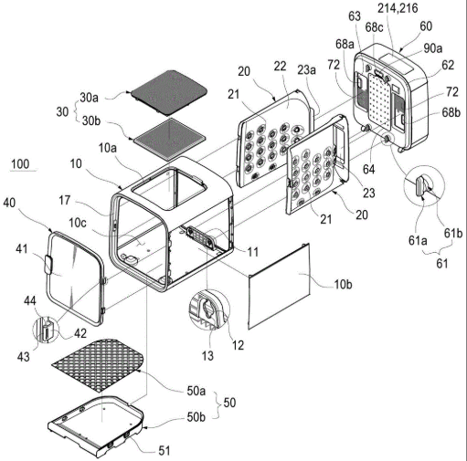
宠物吹风机
CN202010434313.3
Applicants: 福库电子株式会社
Inventors: 裵昊俊, 金德天
Application Time: 2020-05-21
Legal status: under review
Patent type: Invention
The current obligee: 福库电子株式会社
Abstract：
本发明涉及一种宠物吹风机，该宠物吹风机调节收放宠物的收放空间内部的空气循环方向及空气速度，从而能够对整个收放空间及宠物均匀地执行吹干动作及除灰动作。本发明的宠物吹风机的特征在于，其包括：壳体部，其在内部与外部分开地形成有收放宠物的收放空间；排风扇，其通过第1排风路径及第2排风路径中的至少一个以上的路径而向上述收放空间排出空气；及控制部，其控制上述排风扇而形成通过上述第1排风路径而排出的空气的第1空气循环和通过上述第2排风路径而排出的空气的第2空气循环，且执行上述第1空气循环和上述第2空气循环相对于上述收放空间的中心面非对称的非对称循环模式。

Slide 12
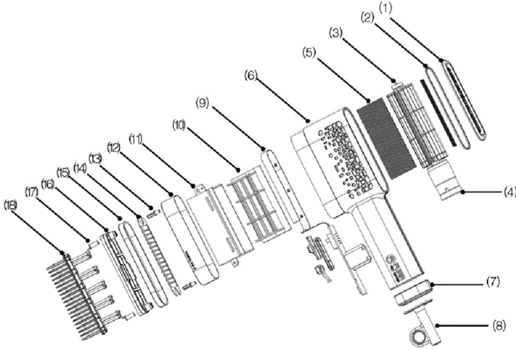
一种新型宠物吹风机
CN202021901949.6
Applicants: 广州市橙创工业设计有限公司
Inventors: 科赫·宝琪·玛莎, 陈辉, 土豆丝
Application Time: 2020-09-03
Legal status: effective
Patent type: Utility model
The current obligee: 广州市橙创工业设计有限公司
Abstract：
本实用新型涉及宠物用具技术领域，方案为一种新型宠物吹风机，包括有顶壳、装饰条、左右壳体和握把，所述顶壳、装饰条、左右壳体和握把之间通过卡扣以及螺丝连接，所述顶壳、装饰条连接在左右壳体的进风口侧，所述握把连接在左右壳体的握柄底端，所述握把底端连接有电源线套，本方案中的电吹风采用了传统的电吹风造型，内部采用了独特的技术，通过梳头可以感知宠物毛发的湿润程度，并通过控制PCB自动将气流温度调整到合适的位置，能够避免温度过高对动物造成伤害，且该吹风机同时具备自动和手动功能选项，操作多样化，通过设置的透明灯条可以直观的显示出所施加的温度层级。

Slide 13
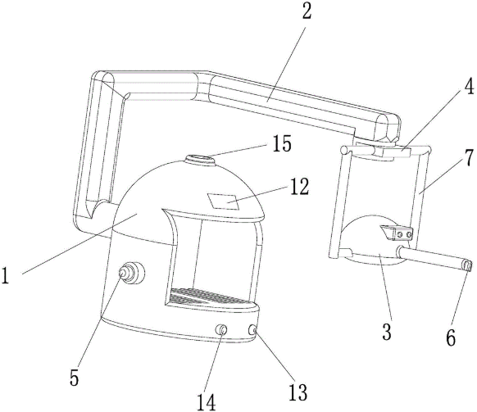
宠物烘干拉毛一体机
CN201921149537.9
Applicants: 陕西国防工业职业技术学院
Inventors:韩韬
Application Time: 2019-07-20
Legal status: effective
Patent type: Utility model
The current obligee: 陕西国防工业职业技术学院
Abstract：
本实用新型公开了一种宠物烘干拉毛一体机，包括宠物烘干箱、折叠式连接杆和宠物拉毛吹风机，所述折叠式连接杆的一端与宠物烘干箱连接，所述折叠式连接杆的另一端连接有能够360°旋转的旋转架，所述宠物拉毛吹风机连接在旋转架上，所述宠物烘干箱的侧壁上设置有消音器，所述宠物拉毛吹风机的出风管端部连接有能够360°旋转的旋转出风口。本实用新型结构紧凑，设计新颖合理，能够采用一个设备完成宠物烘干和拉毛，占地面积小，工作效率高，节约宠物店以及宠物医院工作人员的劳动力，节省人们宝贵的时间，实用性强，便于推广使用。

Slide 14
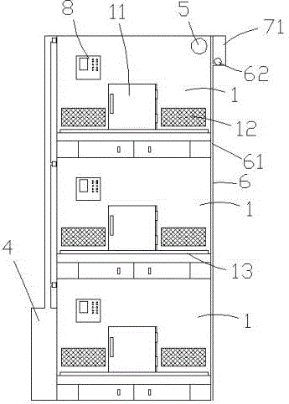
一种宠物寄存装置
CN201911389600.0
Applicants: 南京丰讯骏景信息科技有限公司
Inventors:张雷, 尹志宸, 李颖
Application Time: 2019-12-30
Legal status: effective
Patent type: Invention
The current obligee: 南京丰讯骏景信息科技有限公司
Abstract：
本发明公开了一种宠物寄存装置，包括宠物寄存笼，宠物寄存笼的前面设置有笼门，宠物寄存笼内的空间被插板分为宠物作息空间和底部排泄物处理空间，底部排泄物处理空间的底部为倾斜面，插板设有紫外灯光接口，插板本设光纤，紫外灯光接口与每个光纤连接，宠物寄存装置消毒吹干结构还设置有吹干机构，吹干机构包括吹干机构外框、风扇、加热器、通风管道以及吹风电控开关，宠物寄存笼上安装有烟雾传感器、温度检测装置以及出逃电路，宠物寄存笼上还安装有智能监控系统。本发明可以解决目前宠物寄存装置结构简陋、火灾逃生手段不足、监控不到位、清理不方便等全方位的问题。

Slide 15
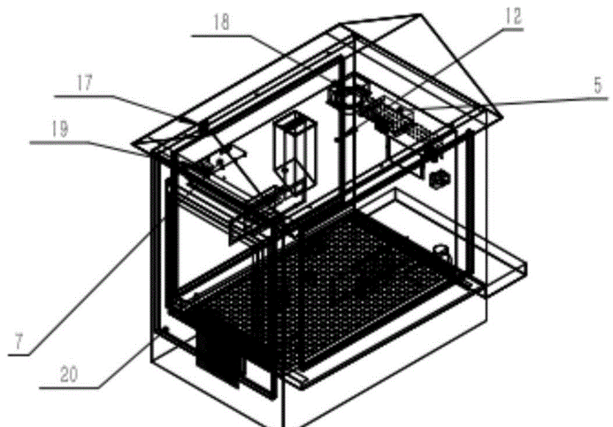
一种智能共享宠物寄存柜控制系统的硬件结构
CN202020457405.9
Applicants: 哈尔滨銮铃科技有限公司
Inventors: 张桂珍
Application Time: 2020-04-01
Legal status: effective
Patent type: Utility model
The current obligee: 哈尔滨銮铃科技有限公司
Abstract：
本实用新型提出一种智能共享宠物寄存柜控制系统的硬件结构，该硬件结构的开关电源与主控板、吹风机、换气扇、喂水阀、喂食阀、紫外线灭菌灯、电磁锁、柜门开提示灯、柜门关提示灯、冲水分流器、清扫器、蜂鸣器、摄像头分别连接，主控板与吹风机、换气扇、喂水阀、喂食阀、紫外线灭菌灯、红外释热传感器、电磁锁、柜门开提示灯、柜门关提示灯、冲水分流器、清扫器、蜂鸣器、摄像头和分贝检测仪分别连接。解决了宠物柜仅供顾客短时间寄存，无自动清洗功能设计，无法远程喂食喂水，不能与宠物进行语音通话，不能检测宠物状态异常的问题。用户通过电子支付寄存费用，可远程喂食喂水，可远程观察宠物，与宠物远程通话，还能自动清理，利于管理和使用。

Slide 16
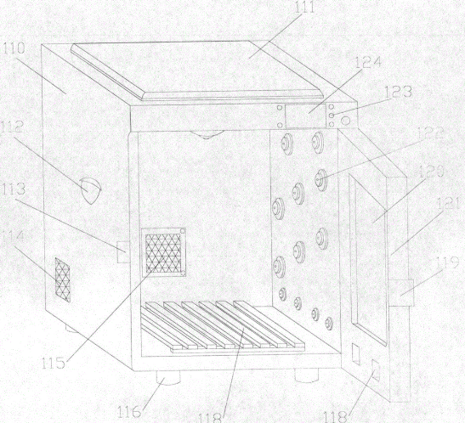
一种智能宠物烘干机
CN201521013553.7
Applicants: 芒果物联网科技(常州)有限公司
Inventors:田国林, 徐春
Application Time: 2015-12-03
Legal status: effective
Patent type: Utility model
The current obligee: 芒果物联网科技(常州)有限公司
Abstract：
本实用新型涉及一种智能宠物烘干机，所述的机体外壳(110)的顶部设有称重盘(111)，所述称重盘(111)内设有称重传感器；所述机体外壳(110)左侧面下端位置设有进风口(114)；所述机体内箱(125)的内壁右侧面、左侧面和顶部面分别设有若干个吹风口(122)所述机体内箱(125)的底面设有宠物放置架(117)，所述宠物放置架(117)的下端设有称重传感器；所述机体外壳(110)的后壁与机体内箱(125)的后壁之间设有离心式风机(132)；机体外壳(110)上内壁与机体内箱(125)上外壁构成的通风仓(144)内设有加热床(133)。本实用新型采用内循环系统，使其空间内温度均匀，风量均匀，且节能环保，通过主控muc智能控制设备的风量、温度及其烘干时间。

Slide 17
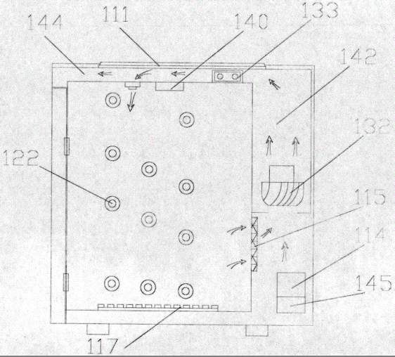
一种智能宠物烘干机
CN201510900704.9
Applicants: 芒果物联网科技(常州)有限公司
Inventors: 田国林, 徐春
Application Time: 2015-12-03
Legal status: under review
Patent type: Invention
The current obligee: 芒果物联网科技(常州)有限公司
Abstract：
本发明涉及一种智能宠物烘干机，所述的机体外壳(110)的顶部设有称重盘(111)，所述称重盘(111)内设有称重传感器；所述机体外壳(110)左侧面下端位置设有进风口(114)；所述机体内箱(125)的内壁右侧面、左侧面和顶部面分别设有若干个吹风口(122)所述机体内箱(125)的底面设有宠物放置架(117)，所述宠物放置架(117)的下端设有称重传感器；所述机体外壳(110)的后壁与机体内箱(125)的后壁之间设有离心式风机(132)；机体外壳(110)上内壁与机体内箱(125)上外壁构成的通风仓(144)内设有加热床(133)。本发明采用最新设计的内循环系统，使其空间内温度均匀，风量均匀，且节能环保，通过主控muc智能控制设备的风量、温度及其烘干时间。

Slide 18
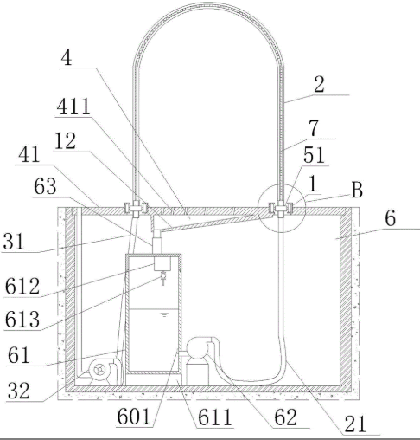
带有清洗功能的宠物进出门
CN201821809419.1
Applicants: 石家庄理工职业学院, 吕爽
Inventors: 吕爽, 任彩银, 李杏丽, 翟巧丽, 李辉
Application Time: 2018-11-02
Legal status: effective
Patent type: Utility model
The current obligee: 石家庄理工职业学院,吕爽
Abstract：
本实用新型涉及门领域，尤其是涉及一种带有清洗功能的宠物进出门；包括并排间隔设置于房门附近的两条滑轨，拱形清洗水管和拱形吹风管，两所述滑轨之间设有集水箱，该集水箱的上盖上设有透水孔；所述拱形清洗水管和所述拱形吹风管的两端均通过滑动牵引机构架设于两所述滑轨上；所述拱形清洗水管一端密封另一端通过柔性供水管与水源连通，沿所述拱形清洗水管长度方向在其管壁上布设有多个喷水孔；所述拱形吹风管一端密封另一端通过柔性供风管与鼓风机连通，沿所述拱形吹风管长度方向在其管壁上布设有多个出风孔；通过所述滑动牵引机构、所述拱形清洗水管和所述拱形吹风管等以解决现有技术中存在的给宠物清洗时需要人工操作，浪费时间的技术问题。

Slide 19
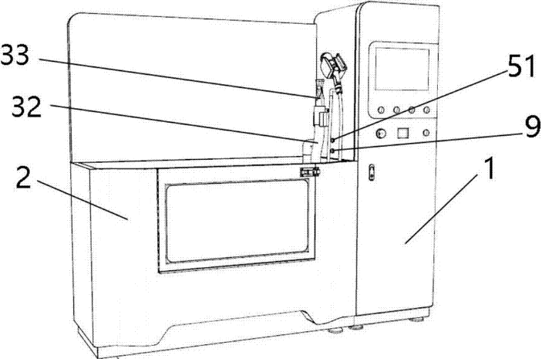
一种自助式宠物清洗机
CN201721615755.8
Applicants: 柯又来
Inventors: 柯又来
Application Time: 2017-11-28
Legal status: effective
Patent type: Utility model
The current obligee: 柯又来
Abstract：
一种自助式宠物清洗机，还包括有电吹风机构、护理液机构，所述护理液机构的输出端连接有喷管，所述喷管的输出端连接有喷头开关手柄，所述电电热水器的第二输出端与喷管连接，所述电控机箱与护理液机构、消毒水喷雾机构、第一电磁阀、电风吹机构连接；本实用新型提供一种自助式宠物清洗机，能够通过控制自助对宠物进行清洗，并且清洁快速安全卫生，能够有效清洁宠物同时能够更好地保护使用者。

Slide 20
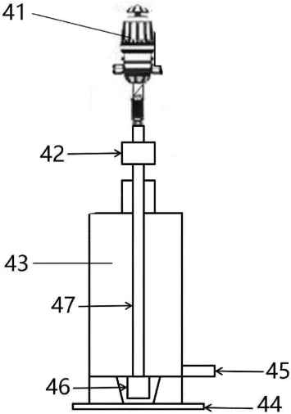
一种自助式宠物清洗机
CN201711216179.4
Applicants: 柯又来
Inventors: 柯又来
Application Time: 2017-11-28
Legal status: under review
Patent type: Invention
The current obligee: 柯又来
Abstract：
一种自助式宠物清洗机，还包括有电吹风机构、护理液机构，所述护理液机构的输出端连接有喷管，所述喷管的输出端连接有喷头开关手柄，所述电电热水器的第二输出端与喷管连接，所述电控机箱与护理液机构、消毒水喷雾机构、第一电磁阀、电风吹机构连接；本实用新型提供一种自助式宠物清洗机，能够通过控制自助对宠物进行清洗，并且清洁快速安全卫生，能够有效清洁宠物同时能够更好地保护使用者。

Slide 21
离心式防护型吹风机
CN201810609245.2
Applicants: 宁波瑞卡电器有限公司
Inventors:周超强
Application Time: 2018-06-13
Legal status: effective
Patent type: Invention
The current obligee: 宁波瑞卡电器有限公司
Abstract：
本发明涉及一种离心式防护型吹风机，包括：塑料外壳，用于包裹吹风机的各个用电设备，所述塑料外壳采用聚碳酸酯铸造而成；电热设备，设置在吹风机的塑料外壳内，由二段到三段电热丝组成，用于控制吹风机的吹风温度；半球拍摄机构，包括拽尾测量设备、图像截取设备、数据分析设备、直流驱动电机、滤光片、光学镜头和图像传感设备；电热设备，与向量分析设备连接，用于在目标类型为猫、狗或兔子时，降低吹风机的吹风温度。通过本发明，能够避免吹风机对周围宠物造成的无端伤害

Slide 22
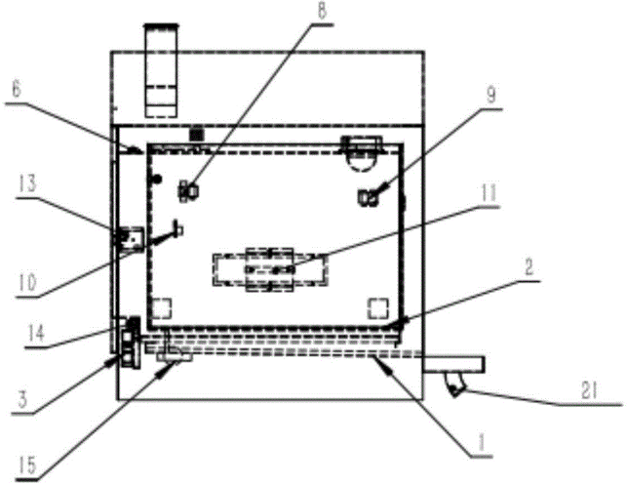
一种智能共享宠物寄存柜
CN202020457395.9
Applicants: 哈尔滨銮铃科技有限公司
Inventors: 张桂珍
Application Time: 2020-04-01
Legal status: effective
Patent type: Utility model
The current obligee: 哈尔滨銮铃科技有限公司
Abstract：
本实用新型提出一种智能共享宠物寄存柜，该宠物寄存柜的，包括寄存柜体、开关电源、主控板、柜门开关系统、喂水喂食系统、人宠互动系统和自动清扫系统；开关电源、主控板、柜门开关系统、喂水喂食系统、人宠互动系统和自动清扫系统安装在柜身内；柜门上安装有电磁锁和限位开关，柜身内壁上安装有柜灯和红外释热传感器，柜顶上安装有柜门开指示灯和柜门关提示灯。解决了现有技术宠物柜仅供顾客短时间寄存，无自动清洗功能设计，无法远程喂食喂水，不能与宠物进行语音通话，不能检测宠物状态异常的问题。本实用新型用户通过电子支付寄存费用，操作方便；可远程喂食喂水，可远程观察宠物的状态，与宠物进行远程通话，还能自动清理，利于管理和使用。

Slide 23
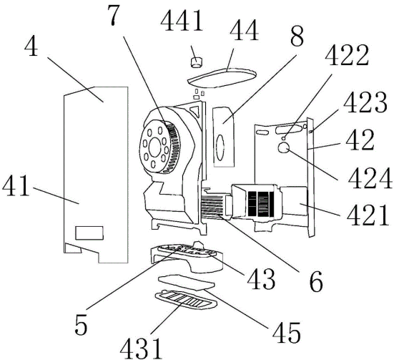
一种智能宠物窝
CN202010260099.4
Applicants: 深圳市志图科技有限公司
Inventors:葛守翔
Application Time: 2020-04-03
Legal status: under review
Patent type: Invention
The current obligee: 深圳市志图科技有限公司
Abstract：
本发明涉及宠物饲养领域，且公开了一种智能宠物窝，包括支撑杆、插接件和智能控制箱外壳，所述支撑杆为可伸缩圆柱体结构，所述插接件为正方体结构，所述插接件相邻的三个侧边中心位置均开设有插入孔，所述插接件共有八组，所述支撑杆通过插入孔插入插接件的内部形成一个长方体支架，位于长方体支架底面前后侧的两组支撑杆的侧边均开设有贯穿支撑杆的豁口，所述豁口为矩形结构。本发明中，通过红外传感器和摄像头检测宠物是否已进入窝内可记录宠物的睡眠时间，在窝里大于五分钟算睡眠并开启睡眠检测计算功能。当红外传感器检测宠物或其他生物不在窝内时，主控板控制紫外灯定时打开对宠物窝本体内进行杀菌，达到了杀菌消毒作用的效果。

Slide 24
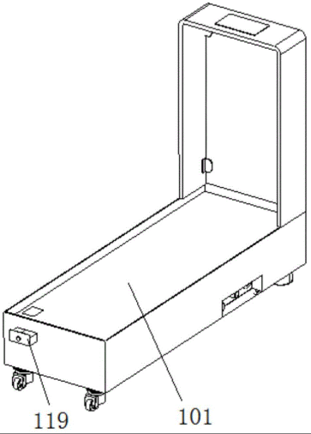
一种全自动宠物洗澡及吹干机
CN201821519163.0
Applicants: 合肥志宝技术研发有限公司
Inventors: 张圣远
Application Time: 2018-09-17
Legal status: effective
Patent type: Utility model
The current obligee: 合肥志宝技术研发有限公司
Abstract：
本实用新型涉及一种全自动宠物洗澡及吹干机，底座，笼罩以及外壳；本实用新型的底座用于进水、储水以及出水，并用于安置各种电子元器件；底座上方采用特制的笼罩，笼罩为若干根相互连通的中空管道组成的罩体，笼罩的侧面及顶面的中空管道表面均布有朝向笼罩内部的喷孔，中空管道通过管路及二位二通电磁阀分别与潜水泵和吹风机连接，通过切换二位二通电磁阀的阀路，可以实现朝笼罩内喷水或喷气，对宠物进行冲洗和吹干操作；底座的上表面为过水滤板，过水滤板供喷水回流至盛水区同时阻挡宠物毛进入盛水区阻塞管路及潜水泵；同时喷孔上加装可拆卸的喷嘴，若发生喷孔堵塞,只需将被堵住的拆卸式喷嘴拆卸下来,清理掉宠物毛后再安装上即可迅速恢复使用。

Slide 25
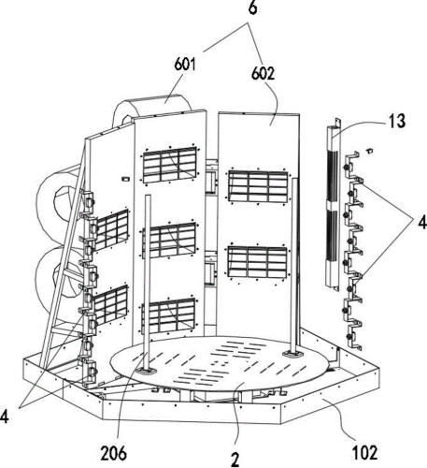
一种宠物用自动洗浴干燥一体机
CN202010117623.2
Applicants: 张小军
Inventors: 张小军
Application Time: 2020-02-25
Legal status: under review
Patent type: Invention
The current obligee: 张小军
Abstract：
本发明涉及宠物用具技术领域，提供一种宠物用自动洗浴干燥一体机，包括：工作舱，所述工作舱的内部形成有容置腔，所述容置腔的下侧转动设置有平台，容置腔的四周设置有包括：加热组件，包括多个加热器，其中加热器用于将所述容置腔内部加热和保持在一定温度区间内；洗浴组件，主要包括喷头，所述喷头朝向所述容置腔内喷出加压的水或混合液；风干组件，主要包括多个错层分布的吹风装置，加热器分布在所述吹风装置之间；控制柜，所述控制柜用于控制所述加热组件、洗浴组件和风干组件自动执行；本发明解决了现有技术的宠物清洗机清洁效果差，以及干燥效果较差的问题。

Slide 26
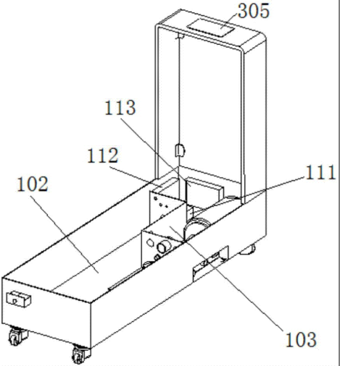
一种全自动宠物洗澡及吹干机
CN201821519163.0
Applicants: 合肥志宝技术研发有限公司
Inventors: 张圣远
Application Time: 2018-09-17
Legal status: under review
Patent type: Invention
The current obligee: 合肥志宝技术研发有限公司
Abstract：
本实用新型涉及一种全自动宠物洗澡及吹干机，底座，笼罩以及外壳；本实用新型的底座用于进水、储水以及出水，并用于安置各种电子元器件；底座上方采用特制的笼罩，笼罩为若干根相互连通的中空管道组成的罩体，笼罩的侧面及顶面的中空管道表面均布有朝向笼罩内部的喷孔，中空管道通过管路及二位二通电磁阀分别与潜水泵和吹风机连接，通过切换二位二通电磁阀的阀路，可以实现朝笼罩内喷水或喷气，对宠物进行冲洗和吹干操作；底座的上表面为过水滤板，过水滤板供喷水回流至盛水区同时阻挡宠物毛进入盛水区阻塞管路及潜水泵；同时喷孔上加装可拆卸的喷嘴，若发生喷孔堵塞,只需将被堵住的拆卸式喷嘴拆卸下来,清理掉宠物毛后再安装上即可迅速恢复使用。

Slide 27
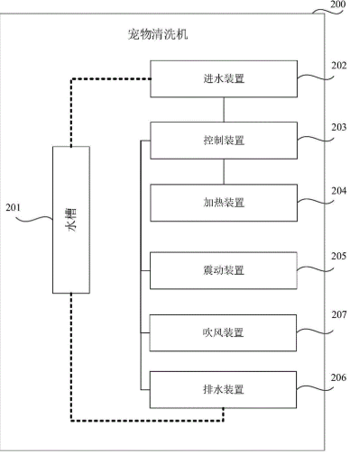
宠物清洗机以及宠物清洗方法
CN201811496255.6
Applicants: 北京小米移动软件有限公司
Inventors: 安然
Application Time: 2018-12-07
Legal status: effective
Patent type: Invention
The current obligee: 北京小米移动软件有限公司
Abstract：
本公开涉及一种宠物清洗机以及宠物清洗方法，涉及宠物清洁领域，该装置包括：水槽，所述水槽用于存水；进水装置，与所述水槽相连；控制装置，与所述进水装置电连接，所述控制装置被配置为，基于宠物佩戴的定位设备，获取所述宠物与所述宠物清洗机的距离信息；在所述距离信息满足预设条件时，控制所述进水装置向所述水槽内放水。

Slide 28
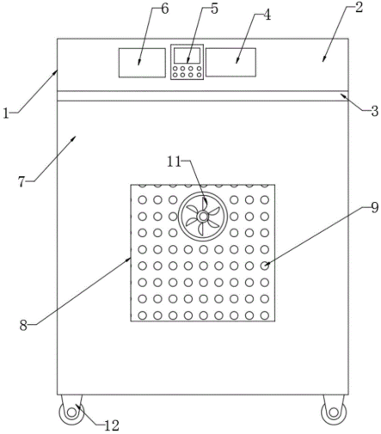
一种宠物烘干箱
CN202020271445.4
Applicants: 刘锐
Inventors:刘锐
Application Time: 2020-03-06
Legal status: effective
Patent type: Utility model
The current obligee: 刘锐
Abstract：
本实用新型公开了一种宠物烘干箱。本宠物烘干箱采用送风管道送风方式，精准送风，上下左右后五面均匀出风，无论宠物或坐或卧都可以无死角的有效吹风，特别是宠物脚踏网格和接水盘之间增加了带孔的送风管道，宠物脚踏网格将宠物架起，送风管道从宠物底部垂直吹风，彻底解决了宠物腹部吹不到的问题，大大提高了烘干效率，缩短了烘干时间；底部采用弧面送风管道，有利于滴落的水滴迅速通过送风管道间的缝隙流入底部接水盘，下表面排水孔可将滴入送风管道的水滴直接排出滴入接水盘，可有效防止倒灌，所有送风管道的吹风孔均高于底部接水盘，并向宠物容腔内部吹风，可有效避免接水盘内的水汽被吹起并参与内部气流循环，提高了烘干效率。

Slide 29
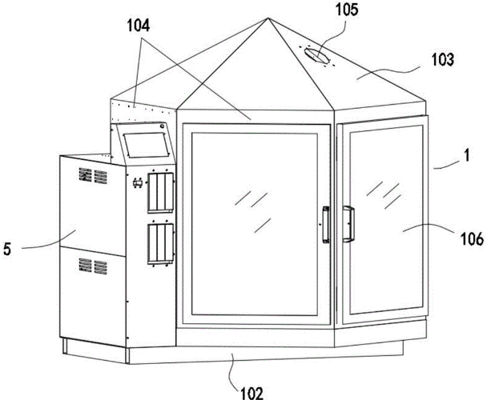
一种宠物用自动洗浴干燥一体机
CN202020208007.3
Applicants: 张小军
Inventors: 张小军
Application Time: 2020-02-25
Legal status: effective
Patent type: Utility model
The current obligee: 张小军
Abstract：
本发明涉及宠物用具技术领域，提供一种宠物用自动洗浴干燥一体机，包括：工作舱，所述工作舱的内部形成有容置腔，所述容置腔的下侧转动设置有平台，容置腔的四周设置有包括：加热组件，包括多个加热器，其中加热器用于将所述容置腔内部加热和保持在一定温度区间内；洗浴组件，主要包括喷头，所述喷头朝向所述容置腔内喷出加压的水或混合液；风干组件，主要包括多个错层分布的吹风装置，加热器分布在所述吹风装置之间；控制柜，所述控制柜用于控制所述加热组件、洗浴组件和风干组件自动执行；本发明解决了现有技术的宠物清洗机清洁效果差，以及干燥效果较差的问题。

Slide 30
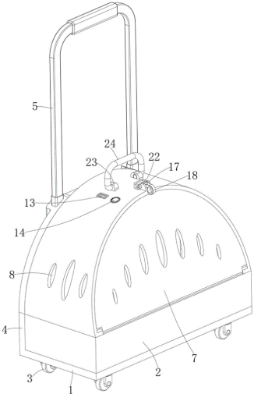
一种宠物运输周转箱
CN202021518606.1
Applicants: 山东畜牧兽医职业学院
Inventors: 宋军洁, 都振玉, 李鑫, 邱晓君, 卜世玲, 郝保玉, 宿丽雪
Application Time: 2020-07-28
Legal status: effective
Patent type: Utility model
The current obligee: 山东畜牧兽医职业学院
Abstract：
本实用新型提出了一种宠物运输周转箱，包括有基座、安装在基座上的箱体，基座底部安装有滚轮。基座后侧朝上设有支撑板，支撑板上穿设有活动拉杆。箱体顶面呈凸弧面结构，箱体后侧的容纳口上铰接有活动门板。箱体两侧面和活动门板上均开设有通气孔。箱体内顶部的限位板上安装有散热装置、温度检测装置和电池组，温度检测装置包括有控制电路板和与控制电路板电连接的温度传感器，控制电路板与电池组电连接。箱体顶部安装有充电口和控制开关，充电口与电池组电连接，控制开关与控制电路板电连接。打开活动门板，宠物从容纳口装入箱体内。在炎热的天气，温度传感器检测的温度过高时，散热装置可对箱体进行吹风散热，避免箱体内的宠物发生中暑现象。

Slide 31
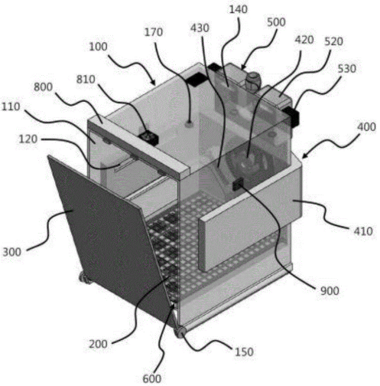
宠物用烘干护理机
CN201910327670.7
Applicants: 文秉撤
Inventors:文秉撤
Application Time: 2019-04-23
Legal status: under review
Patent type: Invention
The current obligee: 文秉撤
Abstract：
本发明涉及一种能够使宠物休息的屋，具体而言，其包括：主体外壳，前方形成出入口，左右面和后面下部形成供给吹淋用空气的送风口，底面形成排出吹淋用空气的排出口，后面形成以薄雾形态喷射消毒液、清洗液或水的流入口；垫板，形成为网状，与所述主体外壳的底面隔开设置，所述吹淋用空气、薄雾或由所述宠物产生的异物能够通过，从而向所述排出口排出；门，能够打开和关闭所述主体外壳的出入口；空气循环装置，通过所述主体外壳的送风口供给吹淋用空气；薄雾供给装置，通过所述主体外壳的流入口供给选自消毒液、清洗液或水中的一种或两种以上；及供暖装置，设置在所述垫板，保持室内供暖温度。从而为宠物提供更舒适干净且卫生的空间。

Slide 32
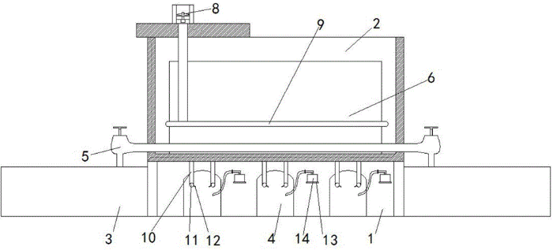
多功能动物清洗雾化装置
CN201822023339.X
Applicants: 赵月兵
Inventors:赵月兵
Application Time: 2018-12-04
Legal status: effective
Patent type: Utility model
The current obligee: 赵月兵
Abstract：
本实用新型公开了一种多功能动物清洗雾化装置，包括底座和设置在底座上的热水箱，底座一侧设置有用于给动物洗澡的洗澡盆和休息仓，热水箱上设置有抽风风机，热水箱内设置有与抽风风机连通的风加热管，休息仓内设置有与风加热管连通的吹风主管，吹风主管上设置有向休息仓内吹热风的吹风喷嘴，还包括雾化器，休息仓内设置有与雾化器连通的雾化罩；本实用新型通过设置有热水箱、洗澡盆和休息仓以及雾化器集成在一起，在对宠物或家畜进行洗澡完成后，将宠物或家畜放在休息仓里进行吹风休息，然后将与雾化器连通的雾化杯套在动物鼻孔处或附近，对患有疾病的宠物或家畜进行雾化药物治疗处理，不仅可以达到多种效果功能，而且可以提高治疗效果，提高经济效率。

Slide 33
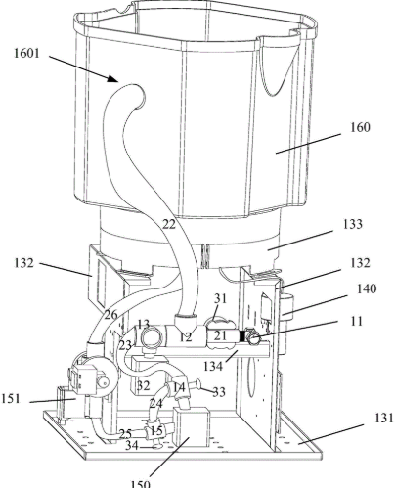
宠物洗浴机及其控制方法
CN201910840373.2
Applicants: 上海旺爻智能科技有限公司
Inventors:郑保国
Application Time: 2019-09-06
Legal status: under review
Patent type: Invention
The current obligee: 上海旺爻智能科技有限公司
Abstract：
本发明揭示了一种宠物洗浴机及其控制方法。宠物洗浴机包括：支撑架，设置于所述支撑架内的消毒系统和微纳米气泡系统，设置于所述支撑架上的洗浴系统；洗浴用水在所述微纳米气泡系统中形成微纳米气泡牛奶浴，并被提供至所述洗浴系统中；所述消毒系统向所述洗浴系统提供消毒物质。由此实现了对宠物的自动化洗浴，基本避免了伤人事件；此外，微纳米气泡系统提供的微纳米气泡牛奶浴，能够使得宠物绒毛飘起来，更好清洗绒毛及皮肤，配合消毒系统提供的消毒物质，有效杀菌消炎，可以治疗宠物皮肤病，并且，可以有效改善甚至规避现有技术中在水中添加洗浴剂对宠物洗澡后，由于洗浴剂去除不净而导致的瘙痒、过敏等症状。

Slide 34
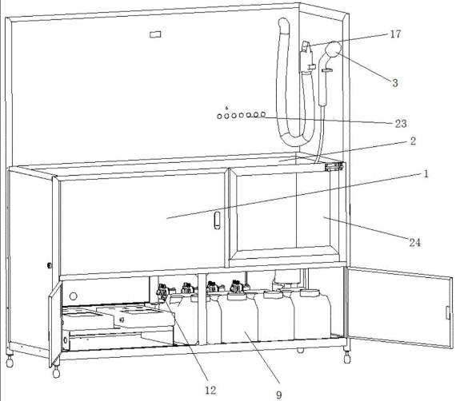
一种自助式宠物清洁机
CN201921491198.2
Applicants: 苏州易可捷智能科技有限公司
Inventors: 许俊
Application Time: 2019-09-09
Legal status: effective
Patent type: Utility model
The current obligee: 苏州易可捷智能科技有限公司
Abstract：
本实用新型公开了一种自助式宠物清洁机，包括机体、清洁装置、清洗剂注入设备、消毒设备，机体分为上中下三部分，中部为容纳宠物的清洗槽，下部为设备贮存部，清洁装置包括主管路、水表、加热器、稳压器、温度检测器设备和阀门开关，水表与供水端连通，阀门开关与清洗喷头连接，加热器、稳压器依次通过管路连接于主管路上，且设置于水表和阀门开关之间，温度检测设备检测出水端的水温后传到控制元件，当水温超过设定温度后，可自动控制关闭加热器的加热开关，实现了宠物清洗设备的共享，清洗效果好，功能全面。

Slide 35
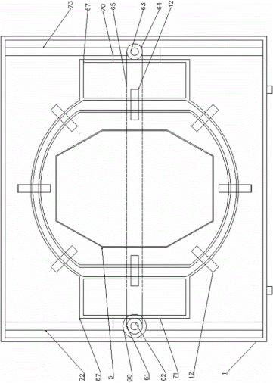
自动毛发干燥机
CN201310747899.9
Applicants: 张兴柱
Inventors:张兴柱
Application Time: 2013-12-31
Legal status: effective
Patent type: Invention
The current obligee: 张兴柱
Abstract：
一种自动毛发干燥机，它包括箱体以及固定在箱体内的目标物承载装置，且在箱体内还设有为目标物干燥去湿提供风力的由动力源驱动运动的吹风装置。采用上述技术方案的本发明，结构简单，可靠易行，可快速高效地为目标物吹干毛发或做风干处理。并且整个过程都由机器自动完成，节约人力，经济效益明显。特别是象金毛、萨摩耶等这样的中型宠物，使用本发明后可由原来的40－50分钟吹干过程缩短为10－15分钟，使用效果明显，并且由于采用封闭的环境并设置目标物毛发收集装置，可使以前为目标物吹毛时目标物毛乱飞不卫生的问题得到彻底解决。

Slide 36
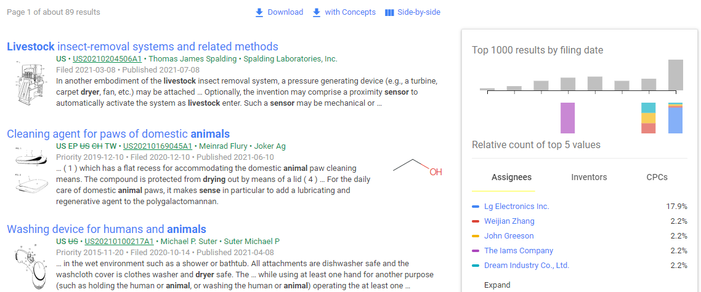
Pet bath rack （US Patent）
Database：
Google patent：https://patents.google.com//
Keywords：
Pet，bath，washing，drying，sensor，A01K13/001
Search patent scope：
Invention patent, Appearance patent
Search Results：
89 pieces of data. After removing the invalid， remain 11 pieces related to pet drying systems with sensor

Slide 37
Pet bath rack
No | Patent No | Patent Title | Applicants
1 | US9986718B2 | Automated animal washing systems | Shakir Arab
2 | US20200060230A1 | Disposable animal bathing and grooming apparatus | Kengilo Deangilo Phifer
3 | US20200113390A1 | Bath | LG Electronics Inc
4 | US20200100466A1 | Pet bath | LG Electronics Inc
5 | US20200100465A1 | Pet bath | LG Electronics Inc
6 | US20200100464A1 | Pet bath | LG Electronics Inc
7 | US20200085257A1 | Dryer stand and control method thereof | LG Electronics Inc
8 | US10905101B2 | Pet hydro washer | Radio Systems Corp
9 | US9451758B2 | Box type pet dryer | DREAM INDUSTRY Co Ltd
10 | US20200305389A1 | Automatic blow-drying device for pets | Vansen Intelligent Manufacturing Co Ltd Naturesque LLC
11 | US10939664B2 | Animal spraying devices, systems and methods of use | Avran Industrial Inc

Slide 38
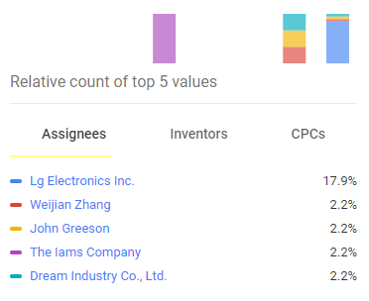
Pet bath rack
1、如果不考虑失效、到期的专利，LG电子在宠物烘干设备时有明显的优势；
2、LG电子对宠物洗澡架，烘干设备存在专利布局趋势；

Slide 39
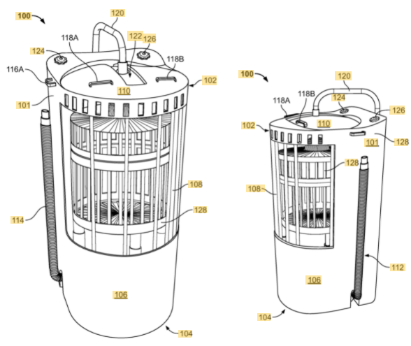
Automated animal washing systems
US9986718B2
Applicants: Shakir Arab
Inventors:Anas ：Shakir Arab
Application Time: 2015-10-08
Legal status: effective
Patent type: Invention
The current obligee: Shakir Arab
Abstract：
An automated animal washing system includes a housing having a base, and a wash tub for holding water and an animal cage positioned atop the base. The system has a lid moveable between a closed position for covering an upper end of the wash tub and an open position for providing access to the upper end of the wash tub. The system includes at least one water pipe for introducing water into the wash tub, and a shampoo pipe for introducing shampoo or soap into the wash tub. A rotatable agitator is disposed at the lower end of the wash tub. A drain is also disposed at the lower end of the wash tub for removing water from the wash tub. The animal cage is disposed inside the wash tub. The animal cage has spaced legs that project from a bottom of the cage for spacing the cage away from the rotatable agitator. A control system is disposed in the base for automatically operating the animal washing system.

Slide 40
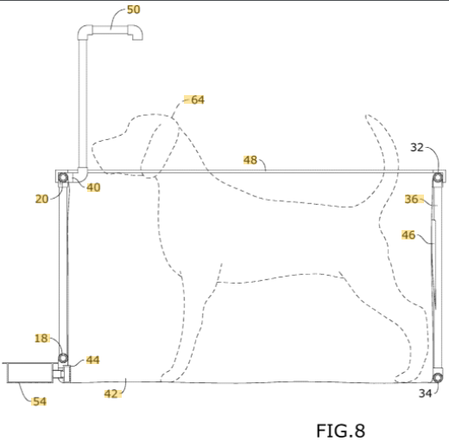
Disposable animal bathing and grooming apparatus
US20200060230A1
Applicants: Kengilo Deangilo Phifer
Inventors: Kengilo Deangilo Phifer
Application Time: 2016-11-30
Legal status: Pending
Patent type: Invention
The current obligee: Kengilo Deangilo Phifer
Abstract：
A disposable animal bathing and grooming apparatus for the hygienic cleaning of animals is provided. The apparatus may include a collapsible disposable container removably supported in an upright condition by a frame. The disposable container provides a cavity for receiving an animal, wherein a filter is provided along a lower portion thereof. The disposable container is configured to selectively capture and/or directedly discharge animal waste wherein the animal's body is fully accessible to direct contact during bathing/grooming. The disposable container provides an integrated pouch. The frame is movable between an upright configuration and a collapsed configuration for easy storage. The disposable container may be collapsed into its pouch for disposal of all the animal waste deposited therein during the bathing and grooming process.

Slide 41
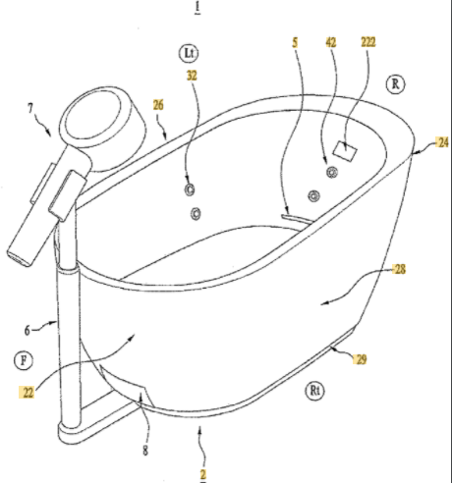
Bath
US20200113390A1
Applicants: LG Electronics Inc
Inventors: Hyunsun YOO, Myongsun KIM, Sungkyung Kim, Joogyeom Kim
Yousook Eun, Jaehung Chun
Application Time: 2018-10-11
Legal status: Pending
Patent type: Invention
The current obligee: LG Electronics Inc
Abstract：
A pet bath may include a tub, a cover connected to an upper rim of the tub, a jet provided in the tub to discharge bubbles, an air outlet provided in the tub to discharge air, and a sterilizer to sterilize the tub. The tub may have a bottom plate that is raised and lowered relative to a bottom frame having a drain and a filter assembly so that liquid in the tub flows between edges of the bottom plate and an inner surface of the tub toward the bottom frame to be drained and filtered

Slide 42
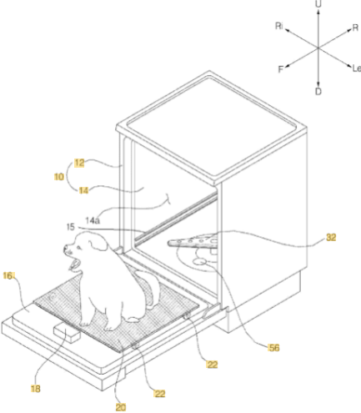
Pet bath
US20200100466A1
Applicants: LG Electronics Inc
Inventors: Minchul Kim , Kyungrae Kim , Sangwoo WOO , Soungbong Choi
Application Time: 2018-09-29
Legal status: Pending
Patent type: Invention
The current obligee: LG Electronics Inc
Abstract：
Disclosed herein is a pet bath. The pet bath includes an outer cabinet and an inner cabinet having open front surfaces, a door configured to open and close the open front surfaces of the outer and inner cabinets, a water collection tank to form a washing water storage space, a circulation pump to pump the washing water stored in the water collection tank, a lower nozzle and at least one upper nozzle to spray the washing water pumped by the circulation pump into a bathing enclosure, a stand disposed between the lower nozzle and the at least one upper nozzle, a circulation water filter to filter washing water, an air blower to circulate air in the bathing enclosure, and air nozzles to discharge air to an inside of the bathing enclosure, and inner exhaust holes to exhaust air are formed in an upper surface of the inner cabinet.

Slide 43
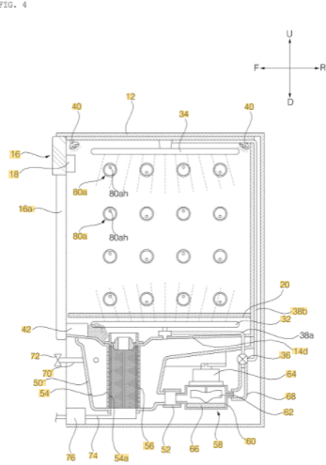
Pet bath
US20200100465A1
Applicants: LG Electronics Inc
Inventors: Minchul Kim , Kyungrae Kim , Sangwoo WOO , Soungbong Choi
Application Time: 2018-09-29
Legal status: Pending
Patent type: Invention
The current obligee: LG Electronics Inc
Abstract：
Disclosed herein is a pet bath. The pet bath includes an outer cabinet to form an external appearance of the pet bath and having an open front surface, an inner cabinet provided within the outer cabinet to define a bathing enclosure and having an open front surface, a door configured to open and close the open front surfaces of the outer and inner cabinets, a washing device to spray washing water to the inside of the bathing enclosure, an air blower disposed between the outer cabinet and the inner cabinet, an air heater to heat air flowing due to operation of the air blower, and a plurality of air nozzles rotatably disposed on at least one surface of the inner cabinet and having air nozzle holes, and the air nozzle holes are spaced apart from centers of rotation of the corresponding air nozzles by a designated distance.

Slide 44
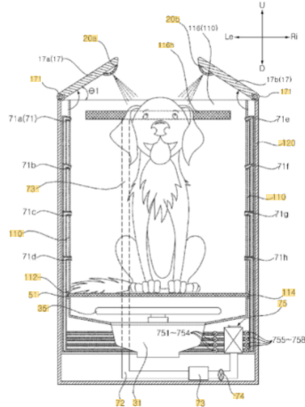
Pet bath
US20200100464A1
Applicants: LG Electronics Inc
Inventors: Minchul Kim , Kyungrae Kim , Sangwoo WOO , Soungbong Choi
Application Time: 2018-09-29
Legal status: Pending
Patent type: Invention
The current obligee: LG Electronics Inc
Abstract：
Disclosed herein is a pet bath. The pet bath includes a casing provided with an entrance formed in a front surface thereof and having an open upper surface so as to form a bathing enclosure, a door configured to open and close the entrance, and upper shower nozzles disposed at a position higher than the upper surface of the casing to spray water to the inside of the bathing enclosure.

Slide 45
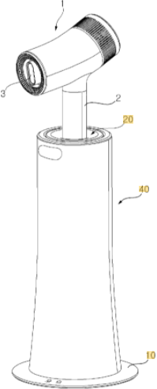
Dryer stand and control method thereof
US20200085257A1
Applicants: LG Electronics Inc
Inventors: Hyunsun YOO , Jaehung Chun , Yousook Eun , Joogyeom Kim , Sungkyung Kim , Myongsun KIM
Application Time: 2018-09-19
Legal status: Pending
Patent type: Invention
The current obligee: LG Electronics Inc
Abstract：
A dryer stand including a side cover having a through hole through which air is introduced and discharged, a seat provided above the side cover and allowing a dryer to be positioned thereon and an air purifier disposed in an inner space defined by the side cover, wherein the air purifier includes a fan for generating an air flow, and a filter disposed in a flow path of air flowing by the fan to dry a target object.

Slide 46
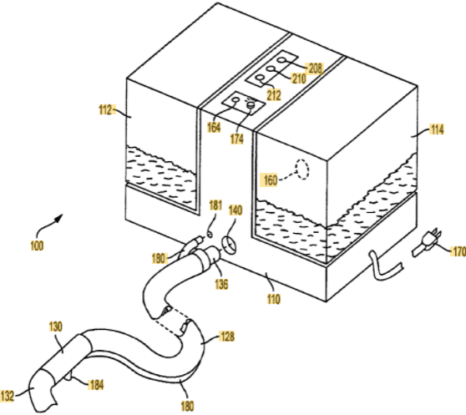
Pet hydro washer
US10905101B2
Applicants: Radio Systems Corp
Inventors: Christopher E. Mainini , William S. Groh , Richard A.
Application Time: 2016-10-13
Legal status: active
Patent type: Invention
The current obligee: Radio Systems Corp
Abstract：
A pet hydro washer is described comprising a central housing containing a motor and an air inflow impeller, a fluid delivery system having a clean liquid storage tank, and a water delivery line in fluid communication with the clean liquid storage tank terminating at a nozzle, a fluid recovery system having a liquid recovery tank in fluid communication with the air inflow impeller through a first air conduit, and a suction hose in fluid communication with the liquid recovery tank, the motor configured to generate rotational movement in the air inflow impeller, a processor configured to control delivery of power to the motor, the controlling delivery of power including incrementally changing a level of power delivered to the motor, and at least one attachment head configured to wash an animal's fur through movement of at least one attachment head across the animal's fur while the air inflow impeller is operating.

Slide 47
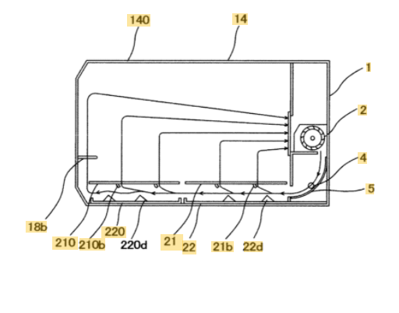
Box type pet dryer
US9451758B2
Applicants: DREAM INDUSTRY Co Ltd
Inventors: Takashi Kaneda , Mitsuhiro Kaneda , Norio Saeki
Application Time: 2013-09-14
Legal status: active
Patent type: Invention
The current obligee: DREAM INDUSTRY Co Ltd
Abstract：
A box-type pet dryer is provided, by using a unitization and modularization technique of an electric control device and a casing. An electric control device has a function to adjust air volume and temperature by a temperature sensor and controls a rotational speed of a fan motor by a humidity sensor. A partition plate is provided to divide between the electric control device and a side opening part of the casing A filtered window is attached to the partition plate, and a warm air discharge port is formed in a lower part of the partition plate. A door is attached to a front surface of the casing, and a side plate is attached to a side surface opposite from the side opening part. The pet dryer is configured to be easily assemblable and disassemblable by coupling the electric control device and the casing at the side opening part.

Slide 48
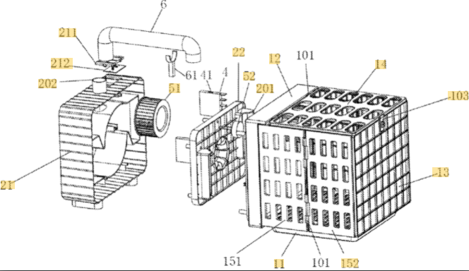
Automatic blow-drying device for pets
US20200305389A1
Applicants: Vansen Intelligent Manufacturing Co Ltd Naturesque LLC
Inventors: ShiFei , MengXiaowen , ZHENG
Application Time: 2019-04-01
Legal status: Pending
Patent type: Invention
The current obligee: Vansen Intelligent Manufacturing Co Ltd Naturesque LLC
Abstract：
An automatic blow-drying device for pets includes a pet cage and a drying unit, wherein the drying unit is arranged on one side of the pet cage and comprises an air source, air supply passages are respectively arranged on two sides of the air source and are provided with heating elements, the pet cage is provided with openings which are matched with the air supply passages to form stationary air ports, the air supply passages on the two sides are matched with the corresponding stationary air ports to allow an air flow to enter the pet cage to form a surrounding drying area, and the drying unit is connected with an adjustable air port used for blowing air into areas, except for the surrounding drying area, in the pet cage. According to the domestic automatic blow-drying device for pets, a pet can be directly placed in the device to be blow-dried after being bathed, so that the situation where water and pet hair spread all around in a house after the pet is bathed is prevented.

Slide 49
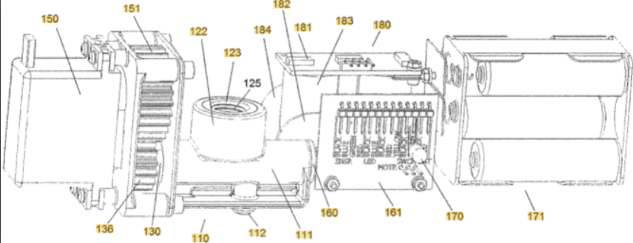
Animal spraying devices, systems and methods of use
US10939664B2
Applicants: Avran Industrial Inc
Inventors: Vernon M. AvilaDavid A. Melvin
Application Time: 2017-02-08
Legal status: Active
Patent type: Invention
The current obligee: Avran Industrial Inc
Abstract：
The present invention provides a novel and improved animal sprayer for use in cooling livestock and other animals in different hot or dry environments, and methods of using the same. Embodiments of the novel animal sprayers may include a valve which does not require constant electric current to remain open during a spraying session, extending system battery life. The valves may also be self-cleaning, less likely to leak, and easily adjusted to control flow rate, reducing both water use and labor costs in monitoring and repairing the animal sprayer

Slide 50
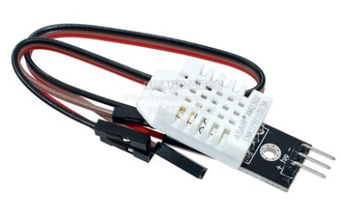
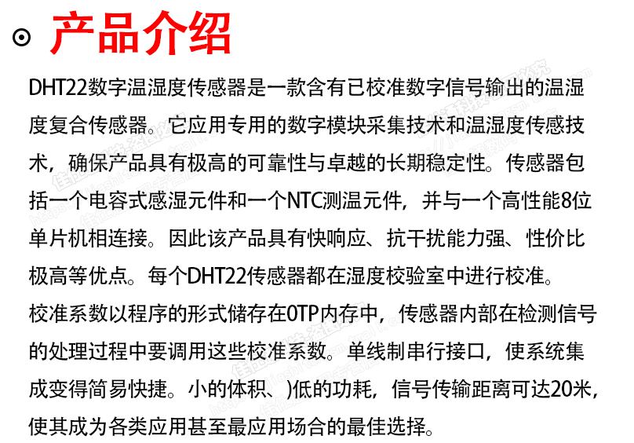
About temperature and humidity sensors
品牌名称：EIXPSY数字温湿度传感器
价格：¥ 25.28
链接

Slide 51
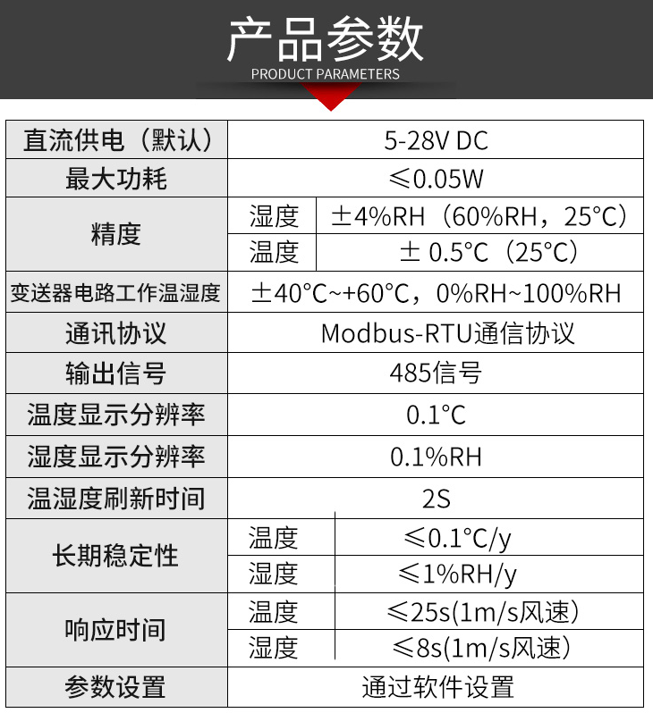
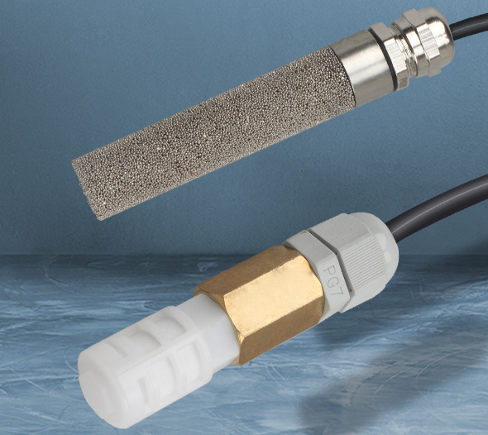
About temperature and humidity sensors
品牌名称：RT-WS-N01-*温湿度传感器
价格：¥ 30
链接

Slide 52
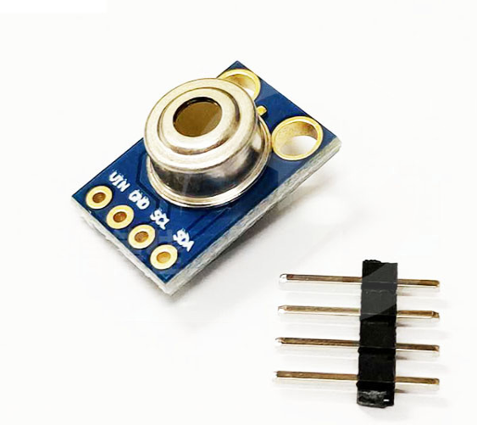
About temperature and humidity sensors
品牌名称：ADI 红外测温传感器
价格：¥ 50
产品参数：
探头 尺寸: 16.8mm(长)*11.46mm(宽)*6.2mm(高)，探头直径8.2mm
数字接口类型：IIC(从模式)或PWM
温度测量范围：-70℃～382.2℃
温度测量误差：±0.5℃ （室温下）分辨率0.02℃
工作电压:3.3V～5V （模块工作电压）
使用环境温度-40～125℃
链接

Slide 53
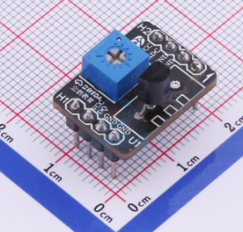
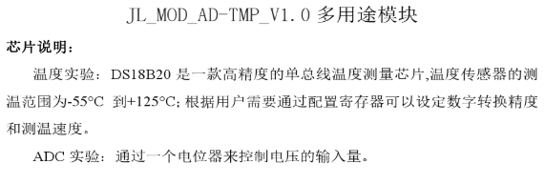
About temperature and humidity sensors
品牌名称： JINLANG(金朗) ADC/温度传感器模块
价格：¥ 15

Slide 54
Notes:
54

Slide 55
Notes:
55

